Slide 1

Instituto “Las Águilas” 2389
Equipo 3
Apartado 1

Slide 2
Participantes
Apartado 2
Asignaturas que intervienen en el proyecto
Abril Reyes Garfias………………………………………………… Administración I
María Teresa De los Ríos…..…………………………………. Filosofía I
Jesús Hernández…………………………………………………… Física III
Abril Reyes Garfias ……………………………………………….. Taller de lectura y análisis literario I
Maricela Zúñiga …………………………………………………… Taller de expresión gráfica 1

Slide 3
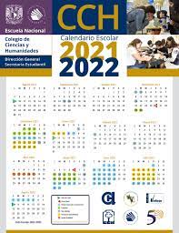
Proyecto planeado para el ciclo 2021-2022
Apartado 3
Fecha de inicio: Febrero de 2022
Fecha de término: Marzo de 2022
Este proyecto está dirigido para los
alumnos de sexto semestre de CCH.

Slide 4
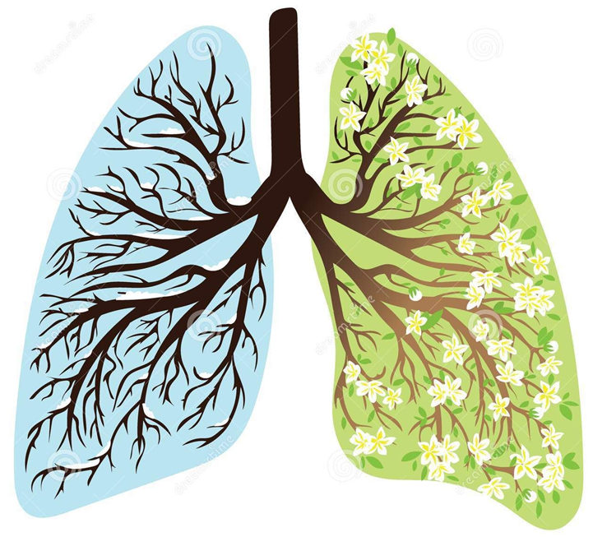
Nombre del proyecto
Apartado 4
Pulmones urbanos

Slide 5
Índice de apartados del portafolio
Apartado 5
Apartado 5a
5.a Productos generados en la primera sesión de trabajo.
Productos:
Producto 1. C.A.I.A.C. CONCLUSIONES GENERALES
Producto 3. Fotografías de la sesión tomada por el propio grupo y la persona asignada para tal fin.
5.b Organizador gráfico que muestre los contenidos y conceptos de todas las asignaturas involucradas en el proyector y su interrelación (Producto 2)

Slide 6
Índice de apartados de portafolio: Segunda sesión de trabajo.
5c Introducción o justificación y descripción del proyecto.
5d Objetivo general del proyecto y de cada asignatura involucrada.
5e Pregunta generadora, pregunta guía, problema a abordar, asunto a resolver o a aprobar, propuesta, etc.
5f Contenido
5g Evidencias de proceso

Slide 7
Producto 1. C.A.I.A.C. CONCLUSIONES GENERALES
Apartado 5a

Slide 8
Producto 1. C.A.I.A.C. CONCLUSIONES GENERALES

Slide 9
Producto 1. C.A.I.A.C. CONCLUSIONES GENERALES

Slide 10
Producto 1. C.A.I.A.C. CONCLUSIONES GENERALES

Slide 11
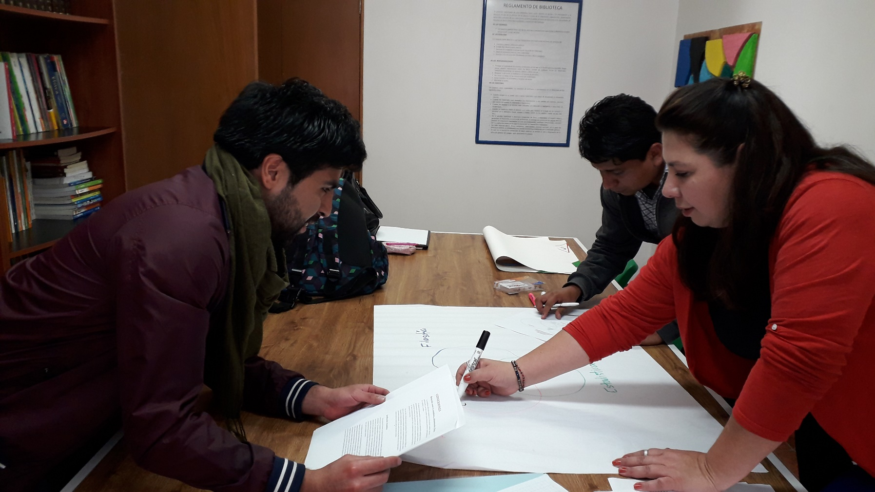
2. Producto 3: Fotografías de la sesión tomadas por los propios grupos y la persona asignada para tal fin. (distorsionar)
Apartado 5a
Producto 3

Slide 12
5c. Introducción o justificación y descripción del proyecto.
Apartado 5 c
Los problemas ambientales son una realidad en nuestra vida diaria. Algunos de los retos más apremiantes de la humanidad son, por esta razón, plantear soluciones sobre procesos que absorban el dióxido de carbono, generen oxigeno molecular y contribuyan a disminuir el impacto ambiental.
Las azoteas verdes son un espacio urbano que contienen plantas, las cuales permiten que estas últimas metabolicen partículas suspendidas como plomo, cadmio y zinc, antes de que lleguen a la atmosfera. Por cada metro cuadrado una azotea verde genera los siguientes beneficios:
(a) Absorben un kilogramo de dióxido de carbono.
(b) Generan el oxigeno que necesita una persona a lo largo de un año.
Este proyecto se dividirá en tres fases:
La primera tiene como finalidad presentar el diseño de una azotea verde para proponer su posterior construcción a las autoridades de la escuela.
La segunda pretende implementar el diseño de la azotea verde en el instituto.
La tercera busca impulsar proyectos de divulgación para concientizar a la comunidad sobre los beneficios de las azoteas verdes.

Slide 13
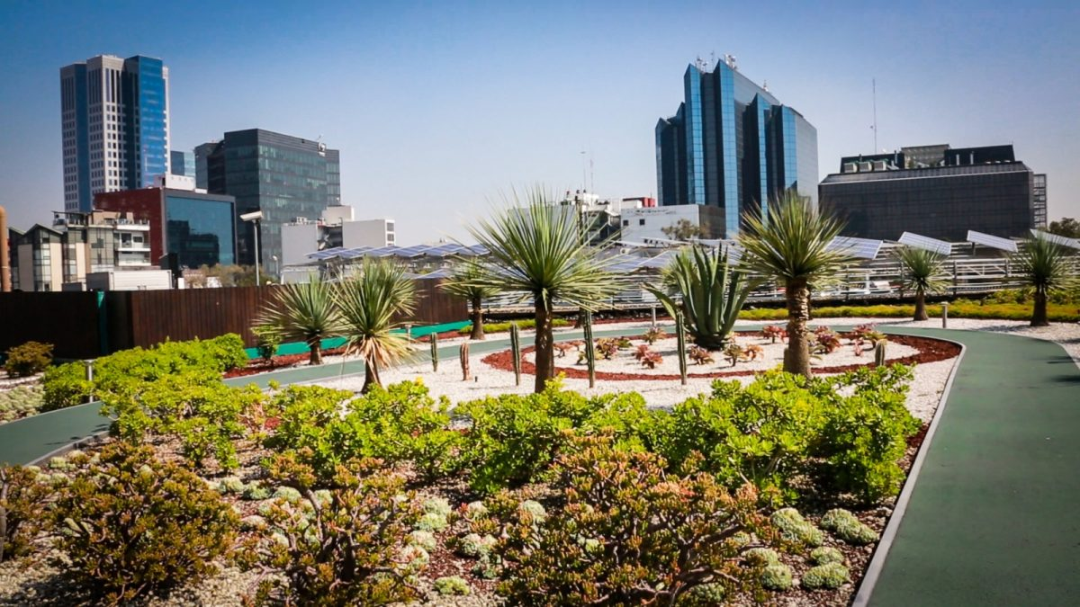
Segunda reunión de trabajo

Slide 14
Apartado 5b
Producto 2
Pulmones urbanos
-La filosofía y su relación con el ser humano.
-Pensamiento crítico, argumentación, diálogo y deliberación.
-Sistemas de cuerpos rígidos.
-Sistemas de fluidos.
Filosofía
Física
Diseñar la base para el techo verde en la azotea de la enfermería del Instituto Las Águilas, con el fin de hacer una propuesta a la autoridades de la escuela, para su posterior construcción.
.
-Método científico.
-Investigación científica
-Equilibrio mecánico.
-Centro de masa.
-Fluidos.
-Capilaridad.
-Impermeabilidad.
-Desarrollo humano.
-El papel social de la ciencia.
-Ética ambiental.
-Toma de decisiones racionales.
-Argumentación.
-Deliberación pública.
-Método de conocimiento de la ciencias sociales.
-Planeación
-Organización
-Dirección
-Control
Adaptabilidad
Complementación
TLAL
Taller de Expresión Gráfica
-Mundo representado
- Estructura discursiva
-Contexto de situación
- Paratextos paraling-uisticos
- Organización narrativa
-Expresión escrita
Importancia de la expresión gráfica
El dibujo tridimensional en la obra
Técnicas para dar volumen
Los medios impresos y sus características generales
-Conceptos básicos para el estudio de la administración.
-Proceso administrativo.
Admón
Textos Narrativos

Slide 15
5d. Objetivo general del proyecto
Apartado 5d
Diseñar una propuesta para la construcción de un techo verde en la azotea de la enfermería del Instituto Las Águilas, con el fin de presentarla a las autoridades de la escuela para su consideración y posterior edificación en una segunda etapa.

Slide 16
5D. Objetivos de cada asignatura
Apartado 5d
Taller de expresión gráfica.
Objetivo general.
-Diseñar una propuesta de la perspectiva del techo verde tomando en cuenta la información proporcionada por las demás asignaturas, con la finalidad de vender la idea a las autoridades del instituto.
Objetivos específicos.
-Ilustrar la perspectiva que describe el diseño de la azotea verde en el techo de la enfermería para mostrarla a las autoridades.
-Realizar un levantamiento fotográfico del área seleccionada para el proyecto.
-Organizar la información y fotografías para el diseño de un tríptico que explique el proceso o fases del proyecto de la azotea verde con el fin de mostrarla a las autoridades.

Slide 17
5D. Objetivos de cada asignatura
Apartado 5d
Física.
Objetivo general.
-Modelar la estructura del techo verde del ILA mediante un diagrama de cuerpo libre de acuerdo a las dimensiones con las que se cuenta.
Objetivos específicos.
-Emplear los planos de la azotea de la enfermería del ILA y los datos sobre la estructura de un DRO, con el fin de identificar las dimensiones disponibles para la estructura que se modelará.
-Identificar las fuerzas presentes en la azotea del ILA y representarlas mediante un diagrama de cuerpo libre.
-Analizar el tipo de materiales pertinentes para la adecuación de la azotea de la enfermería.
-Planear las actividades de mantenimiento para conservar el óptimo funcionamiento de la estructura diseñada en el techo verde del ILA.

Slide 18
5D. Objetivos de cada asignatura
Apartado 5d
Administración.
Objetivo general.
-Planear la prospectiva del techo verde, tomando en cuenta los diferentes recursos para su aplicación eficiente, en la propuesta a la gestión administrativa del Instituto.
Objetivos específicos.
-Precisar el impacto económico y social al desarrollar el proyecto sustentable.
-Analizar los recursos humanos, materiales y económicos para la propuesta a las autoridades del ILA.
-Desarrollar la planeación de la ejecución del techo verde, para su presentación a las autoridades.
-Proponer la organización para la ejecución del techo verde.
-Definir la consecución de actividades a realizar y sus responsables, en la propuesta de construcción del techo verde.

Slide 19
5D. Objetivos de cada asignatura
Apartado 5d
Filosofía:
Objetivo general
-Razonar sobre la participación consciente en el diseño del techo verde del ILA con el fin de apoyar su realización.
Objetivos específicos:
-Examinar marcos conceptuales para que los alumnos reflexionen críticamente acerca de su relación con el medio ambiente y apoyar justificar su propuesta.
-Evaluar el sistema de valores que ha conducido a ignorar la importancia del cuidado del medio ambiente en el desarrollo de los seres humanos.
-Debatir los problemas éticos que surgen de ignorar la relevancia del cuidado del medio ambiente.
-Diseñar una propuesta para la construcción de un techo verde en la azotea de la enfermería del Instituto Las Águilas, con el fin de presentarla a las autoridades de la escuela para su consideración y posterior edificación en una segunda etapa.

Slide 20
5D. Objetivos de cada asignatura
Apartado 5d
Taller de Lectura y Análisis Literario
Objetivo general:
- Fundamentará en forma oral y escrita sus percepciones y valoraciones de la investigación con metodología adecuada a su organización narrativa para desarrollar sus capacidades comprensivas, expresivas y críticas.
Objetivos específicos:
- Comprende la importancia de la forma de narrar para la producción de sentido y la configuración de una visión de mundo.
- Distingue en la organización narrativa de la investigación los propósitos estéticos e informativos.
- Reconoce la importancia de la lectura en el proceso narrativo que actualiza la visión del mundo implícita en la investigación.
- Relaciona por escrito el acontecimiento narrado con la composición narrativa.
- Verifica la sintaxis y la correcta exposición gramatical.

Slide 21
Pregunta generadora
y preguntas guía (revisar preguntas, que sean interdisciplinarias
Apartado 5 e
¿Cómo desarrollar la recepción narrativa para adecuarla a las necesidades de un texto?
¿Cómo influye el contexto de situación en un relato descriptivo?
¿Qué elementos científicos contiene un ensayo?
¿Cómo puede diferenciarse el mundo ficcional literario de la realidad cotidiana y sus necesidades?
¿Qué símbolos paralingüísticos se ocuparán en la elaboración del documento a presentar a las autoridades del ILA?
¿De que manera los paratextos apoyan el objetivo final de proyecto?
¿De que manera los paratextos apoyan la construcción del documento final?
¿Cuál es la conexión entre el desarrollo humano y el medio ambiente?
¿Cuál es el papel de la ciencia en aminorar el cambio climático?
¿Por qué es necesaria una ética ambiental para prevenir una crisis ambiental?
¿Qué papel juega es la racionalidad pública en implementar medidas dirigidas a cuidar del medio ambiente?
1. ¿De que manera podemos vender la idea del proyecto a las autoridades por medio de imágenes?
2. ¿De que manera la fotografía apoya la cuantificación Qué elementos gráficos son importantes mostrar en el diseño de la imagen de la perspectiva del techo verde y lograr un impacto visual del espectador?
3. ¿Qué características deben contener las fotografías para seleccionar el sistema adecuado de impresión para el diseño de un tríptico?
4. ¿Cuáles son los elementos gráficos que hacen atractivo el diseño de un tríptico como un producto gráfico con impacto?
Filosofía
TLAL
¿Qué es una azotea verde?
¿De donde surgió la idea de la azoteas verdes?
¿Cómo es la cultura de los espacios verdes en muros y techos e México?
¿Cuál es la finalidad social de los espacios verdes intramuros ?
¿Cómo influyen las organizaciones formales e informales en generar espacios ecológicos?
¿Cuál es la relación de la administración con otras ciencias para la toma de decisiones globales en torno a la conciencia ambiental?
T .de expresión
¿Cómo elaborar una propuesta a las autoridades del ILA para presentar el diseño de un techo verde en la azotea de la enfermería?
1.- ¿De que manera se pueden identificar las dimensiones disponibles para realizar el modelo?
2.-¿De que manera podemos cuantificar y representar las fuerzas presentes en la azotea de la enfermería del ILA?
3.- ¿De que manera evaluar si un material es adecuado para un techo verde?
4.-¿Qué actividades serán necesarias para que el techo verde propuesto se mantenga en óptimas funciones?
Física
Admón.

Slide 22
5F. Contenido
Contenido, temas y productos propuestos

Slide 23
5F. Contenido
Contenido, temas y productos propuestos

Slide 24
5G ……………………………………………………….
5H. Reflexión. Grupo interdisciplinario

Slide 25
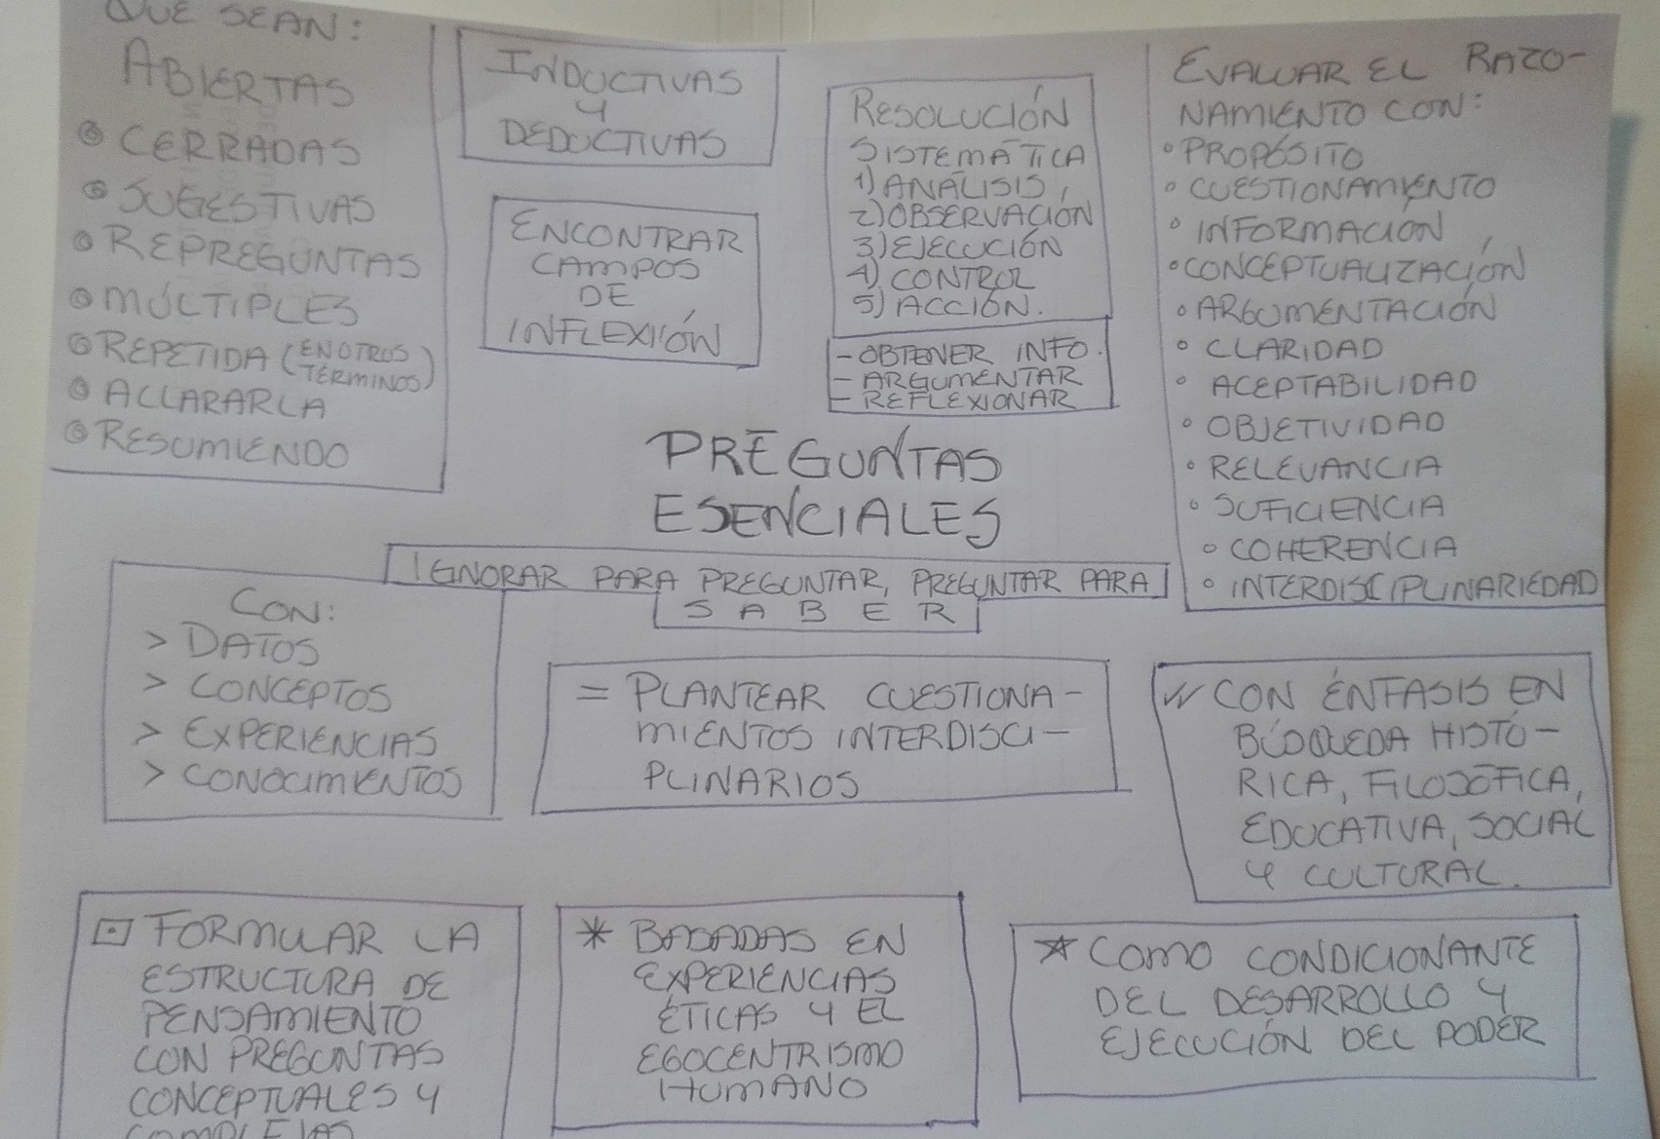
5I. Evidencias de proceso
Producto 4
Organizador gráfico y preguntas esenciales.

Slide 26
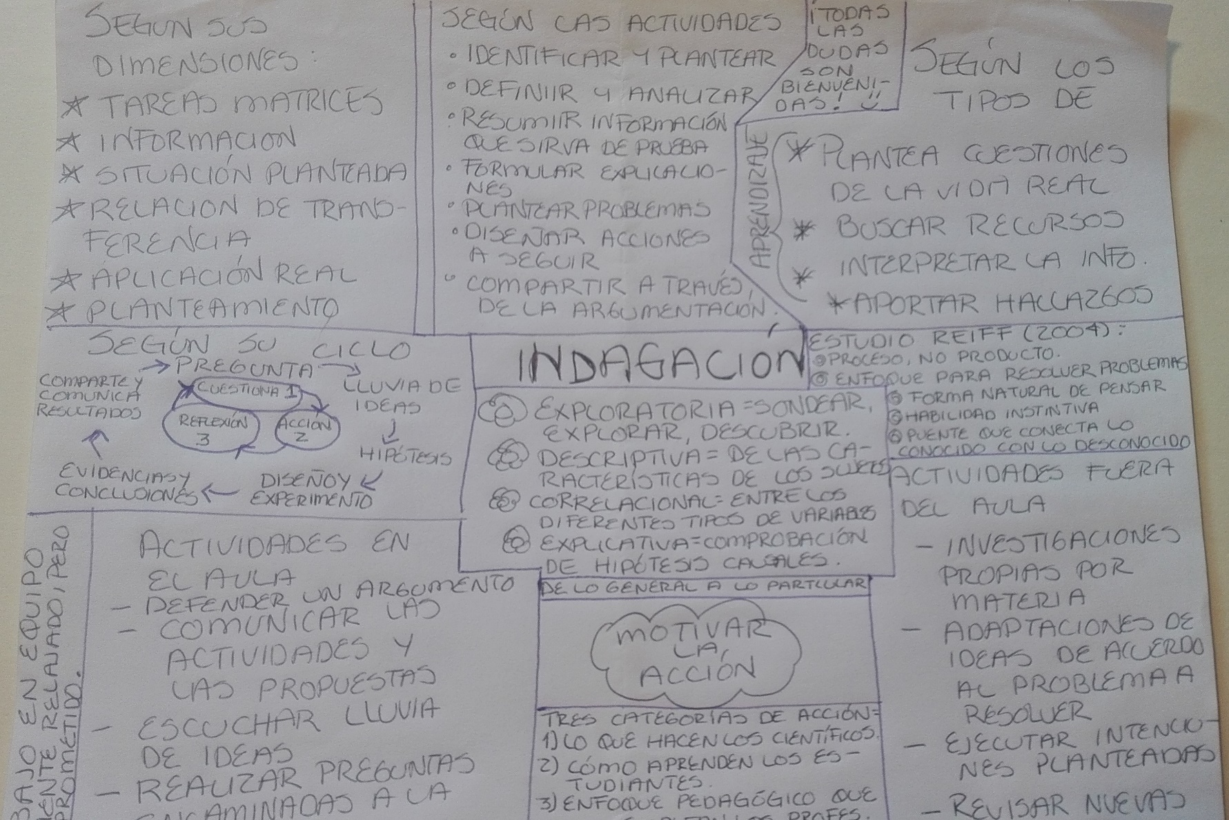
5I. Evidencias del proceso
Producto 5
Organizador gráfico Proceso de indagación.

Slide 27
5I. Evidencias del proceso Producto 6: A.M.E. GENERAL

Slide 29
5 i. Evidencias del proceso. Producto 7: e.i.p. resumen (corregir imágenes)

Slide 30
5 i. Evidencias del proceso. Producto 7: e.i.p. resumen

Slide 31
5 i. Evidencias del proceso. Producto 8: e.i.p. resumen
Imágenes de análisis de la mesa de expertos. (Se encuentran en la diapositiva 24 a 34 de la presentación añadir imágenes en todas)

Slide 32
5 i. Evidencias del proceso. Producto 8: e.i.p. resumen

Slide 33
5 i. Evidencias del proceso. Producto 8: e.i.p. resumen

Slide 34
5 i. Evidencias del proceso. Producto 8: e.i.p. resumen

Slide 35
5 i. Evidencias del proceso. Producto 8: e.i.p. resumen
V. Esquema del proceso de construcción del proyecto por disciplinas.
 | Disciplina 1. | Disciplina 2. | Disciplina 3.
1. Preguntar y cuestionar. Preguntas para dirigir la Investigación Interdisciplinaria. | ¿Qué objetivos se buscan cumplir? ¿Qué se necesita saber para empezar a trabajar con este proyecto? ¿Cuál es la mejor manera de guiar el proyecto? ¿Cuáles son los medios materiales para lograr este proyecto? ¿Cuáles son los beneficios a corto, mediano y largo plazo?
2. Despertar el interés (detonar). Estrategias para involucrar a los estudiantes con la problemática planteada, en el salón de clase | El impacto e importancia del trabajo interdisciplinario y sus aplicaciones para beneficio de nuestra comunidad. La continuidad que se le puede dar al proyecto con las siguientes generaciones.

Slide 36
5 i. Evidencias del proceso. Producto 8: e.i.p. resumen

Slide 37
5 i. Evidencias del proceso. Producto 8: e.i.p. resumen

Slide 38
5 i. Evidencias del proceso. Producto 8: e.i.p. resumen

Slide 39
Presentación del proyecto (Producto)
¿Qué se presentará? | ¿Cuándo? | ¿Cómo? | ¿Dónde? | ¿Con qué? | ¿A quién, por qué y para qué?
Anteproyecto de investigación | 10-14 feb | Escrito | Clase interdisciplinaria | Siguiendo el esquema visto en clase | A los profesores para revisión, sugerencias y comentarios.
Presentación oral | 17-21 feb | Coloquio | Sala de exposiciones | Presentación digital | Maestros de la academia y compañeros para exponer avances de la investigación
Diseño del techo verde | 24- feb a 13 -mar | Exposición oral, debate y mesa redonda | Laboratorio y aulas. | Siguiendo la metodología corregida en clase, integrando las revisiones previas | A los profesores, para sugerencias y comentarios.
Producto final | 16 -20 mar | Presentación | Patio del colegio | Diseño del techo verde | A la comunidad ILA.

Slide 40
Evaluación del proyecto

Slide 41
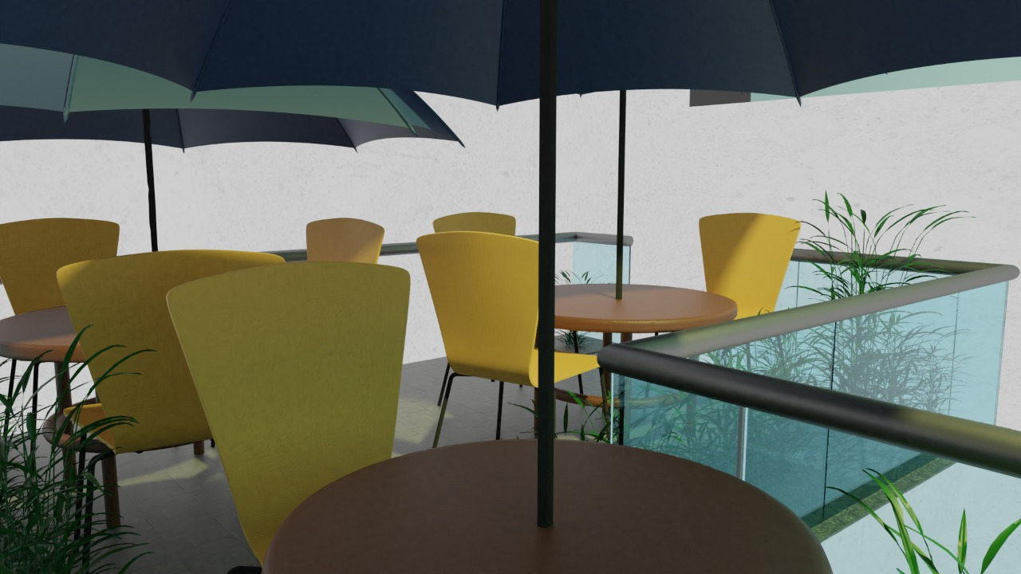
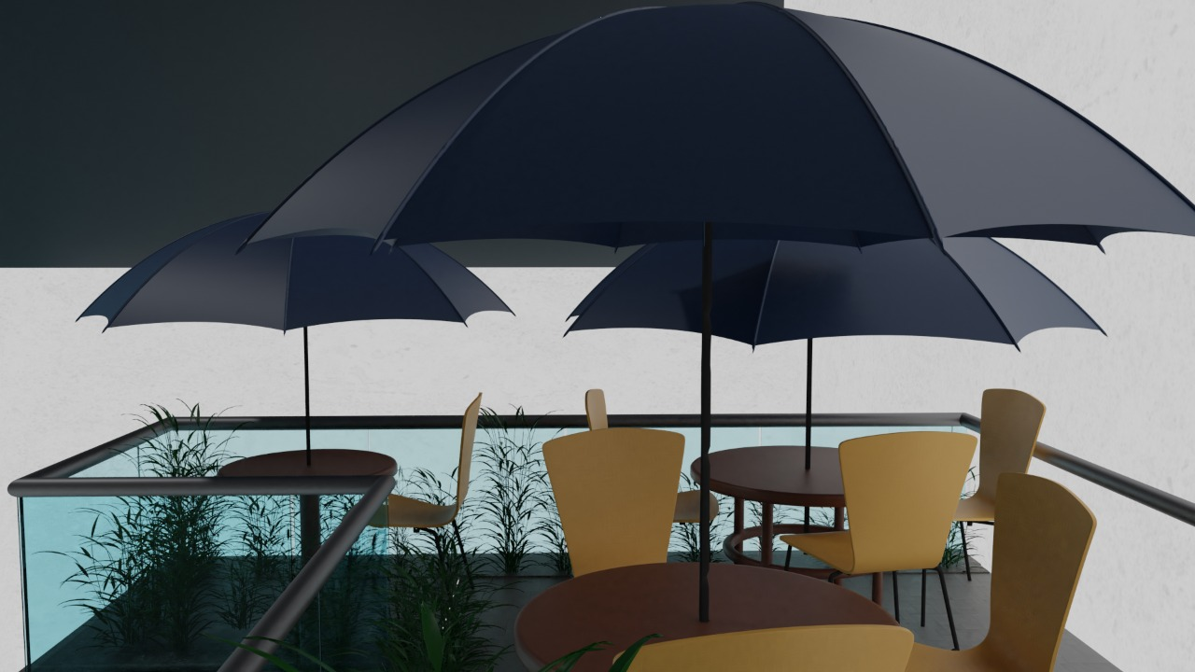
5I. Evidencias del proceso. Producto 9: Fotografías.
Fotografías del profesor con alumnos trabajando. (Copiar y pegar la foto del cubrebocas)

Slide 42
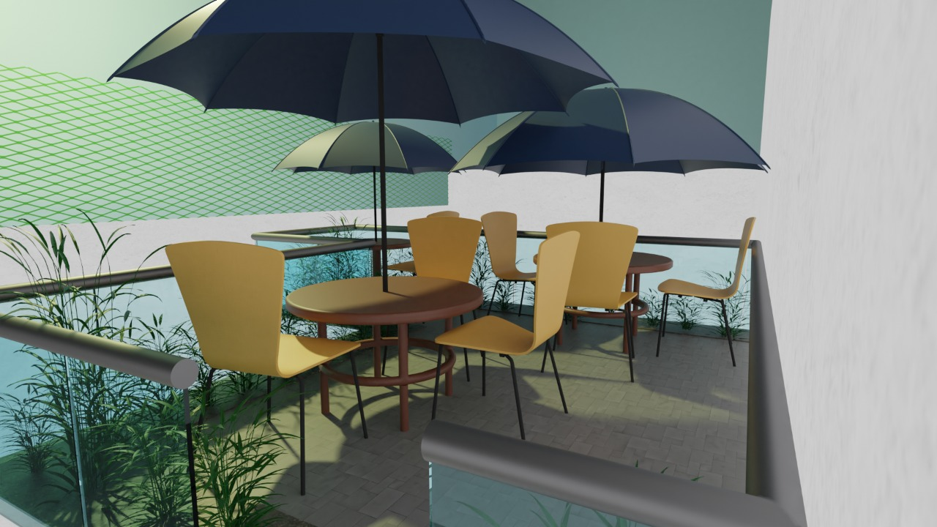
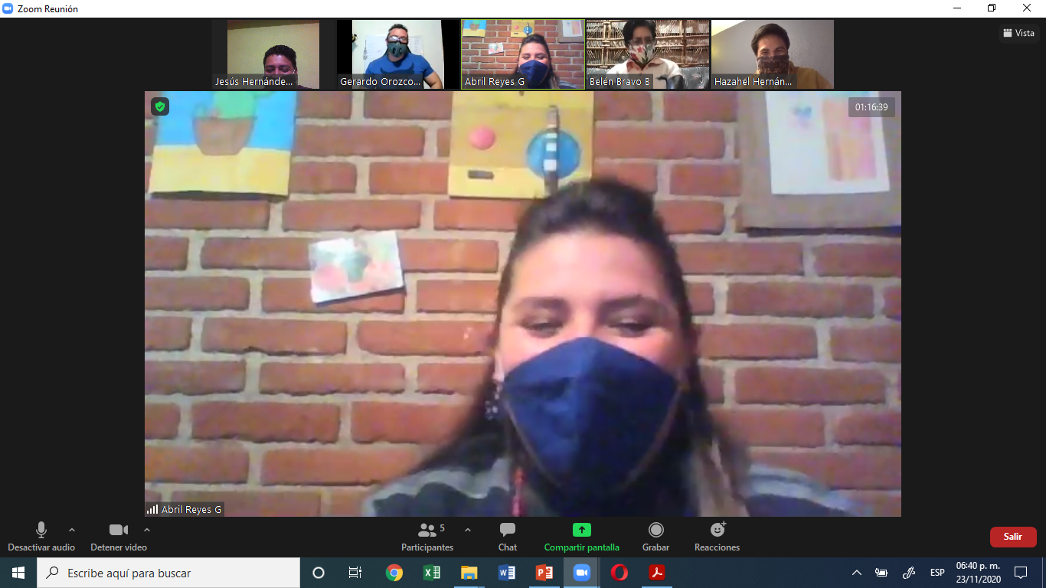
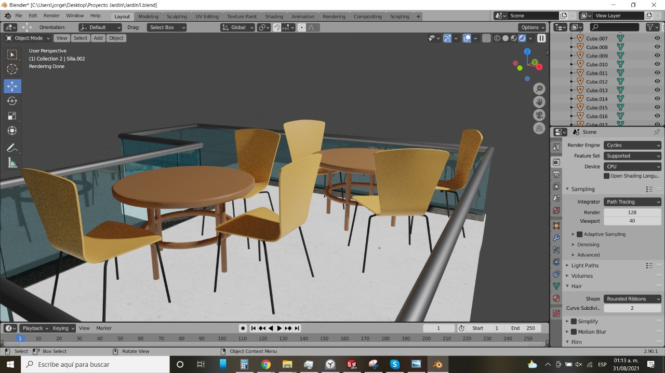
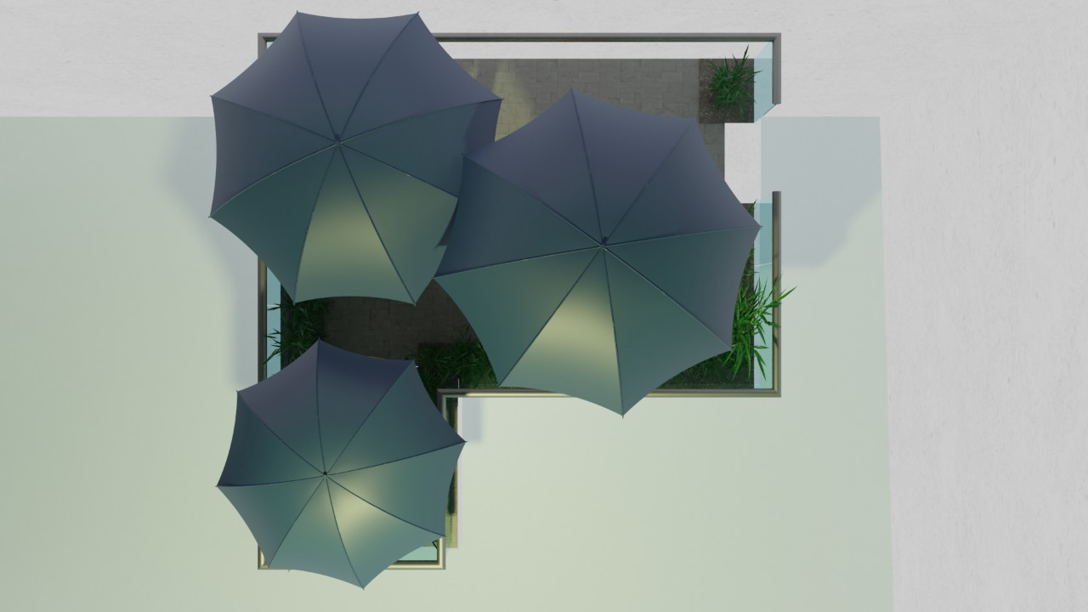

Slide 43
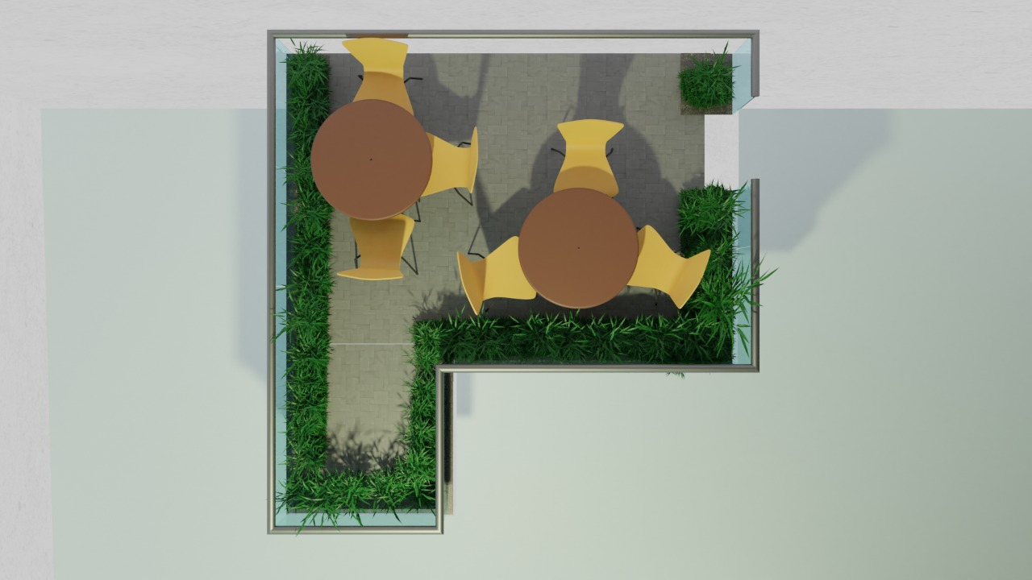
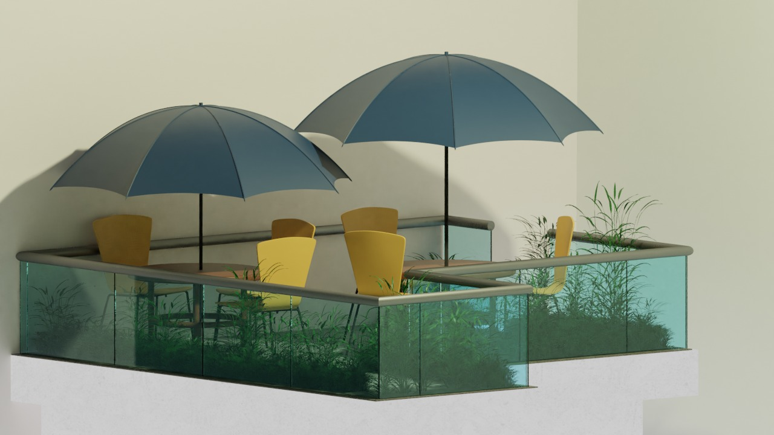
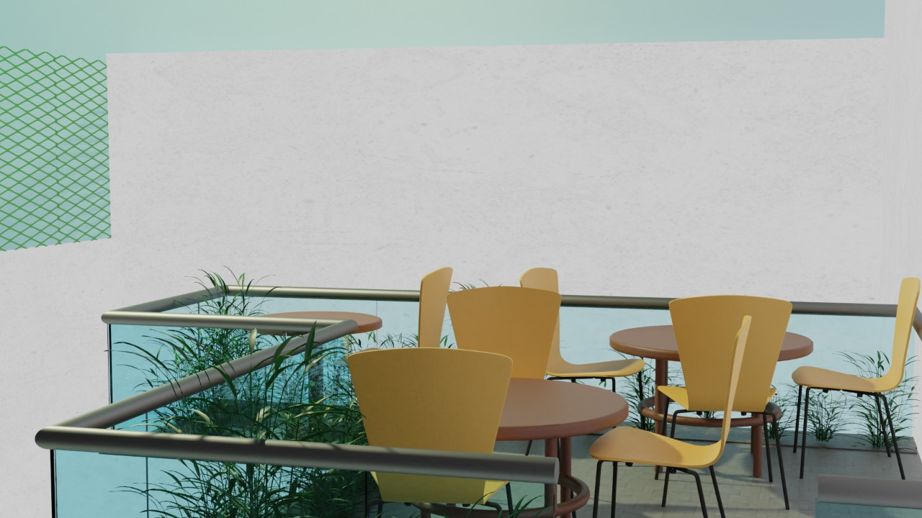
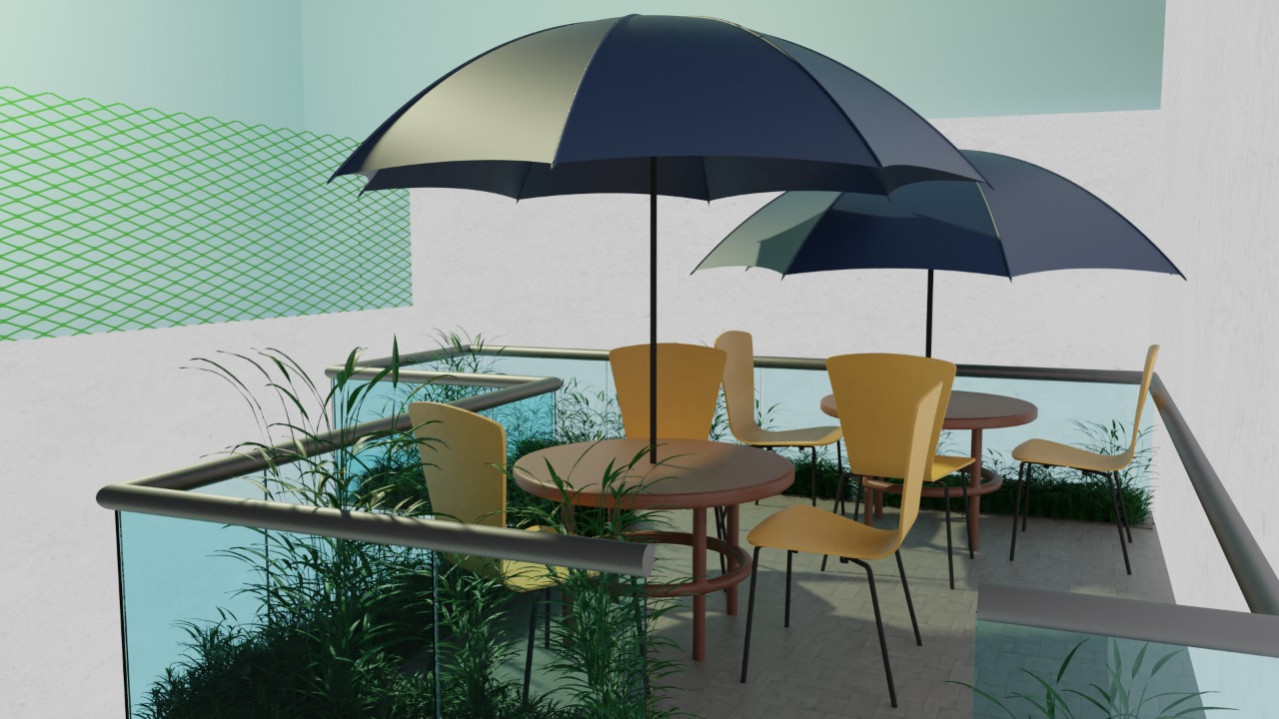

Slide 44
